Slide 1
ΕΡΓΟ (σελ.184)
Ορισμός: έργο είναι το φυσικό μέγεθος που εκφράζει την ενέργεια που μεταφέρεται από ένα σώμα σε ένα άλλο ή που μετατρέπεται από μια μορφή σε μια άλλη.
Σύμβολο: W
Μέγεθος: μονόμετρο και παράγωγο
Μονάδα μέτρησης: Joule

Slide 2
ΕΡΓΟ ΣΤΑΘΕΡΗΣ ΔΥΝΑΜΗΣ (σελ.185)
A) W= F ·Δx ·συνφ
B) W= F·Δx (Όταν η δύναμη F και η μετατόπιση Δx έχουν ίδια κατεύθυνση)
Γ) W= 0 Joule (Όταν η δύναμη F είναι κάθετη στη μετατόπιση Δx)
Δ) W= -F·Δx (Όταν η δύναμη F και η μετατόπιση Δx έχουν αντίθετη κατεύθυνση)
F
F
F
F

Slide 3
Πρόσημο του έργου (σελ.186)
W>0 ( Όταν 0<φ<90 τότε το έργο εκφράζει την ενέργεια που προσφέρεται στο σώμα που ασκείται η δύναμη).
W<0 ( Όταν 90<φ<180 τότε το έργο εκφράζει την ενέργεια που αφαιρείται από το σώμα που ασκείται η δύναμη).
W=0 ( Το περιβάλλον δεν αλληλοεπιδρά με το σώμα, μέσω έργου).

Slide 4

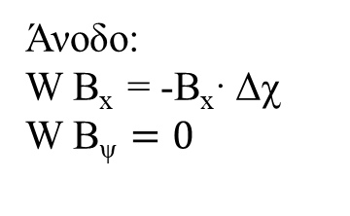
Έργο γνωστών δυνάμεων (Βάρος)(σελ.189,190)
Α) Όταν το σώμα κινείται σε κατακόρυφο επίπεδο κατά h.
στην άνοδο: W= -Β·h
στην κάθοδο:W= Β·h
σε κλειστή διαδρομή (άνοδο και κάθοδο) W= Β·h - Β·h =0 Joule
Β
Β) Όταν το σώμα κινείται σε κεκλιμένο επίπεδο.
Άνοδο:
W Β_{x} = -Β_{x}· Δχ
W Β_{ψ} $=0$
Κάθοδο:
W Β_{x} = Β_{x}· Δχ
W Β_{ψ} $=0$
Ε
Βx
h
σε κλειστή διαδρομή :W= 0J
φ
Βψ
φ
Β
Δ
Ζ

Slide 5
Έργο γνωστών δυνάμεων (Τριβή)
W= - T·Δx = -η·Ν·Δx
Η Τριβή είναι δύναμη που αντιστέκεται στην κίνηση ενός σώματος, επομένως το έργο της είναι αρνητικό, δηλαδή έχουμε μεταφορά ενέργειας από το σώμα προς το περιβάλλον με μορφή θερμότητας.

Slide 6
Συντηρητικές δυνάμεις (σελ.191)
Συντηρητικές ή διατηρητικές δυνάμεις είναι εκείνες των οποίων το έργο είναι
ανεξάρτητο από τη διαδρομή και εξαρτάται μόνο από την αρχική και τελική
του θέση.
Δηλαδή
Το έργο των συντηρητικών δυνάμεων σε μια κλειστή διαδρομή είναι μηδέν.
Συντηρητικές δυνάμεις είναι:
οι βαρυτικές δυνάμεις,
οι ηλεκτρικές δυνάμεις
οι δυνάμεις ελατηρίου
η τριβή δεν είναι συντηρητική δύναμη

Slide 7
ΧΡΥΣΟΣ ΚΑΝΟΝΑΣ ΤΗΣ ΜΗΧΑΝΙΚΗΣ (σελ.191)
Μηχανή: θεωρούμε κάθε διάταξη με την οποία επιδιώκουμε κέρδος σε
κάποιο φυσικό μέγεθος.
Σε κάθε απλή μηχανή όσο κερδίζουμε σε δύναμη, τόσο χάνουμε σε διαδρομή.
Έτσι το έργο: W= F·Δx μένει σταθερό.

Slide 8
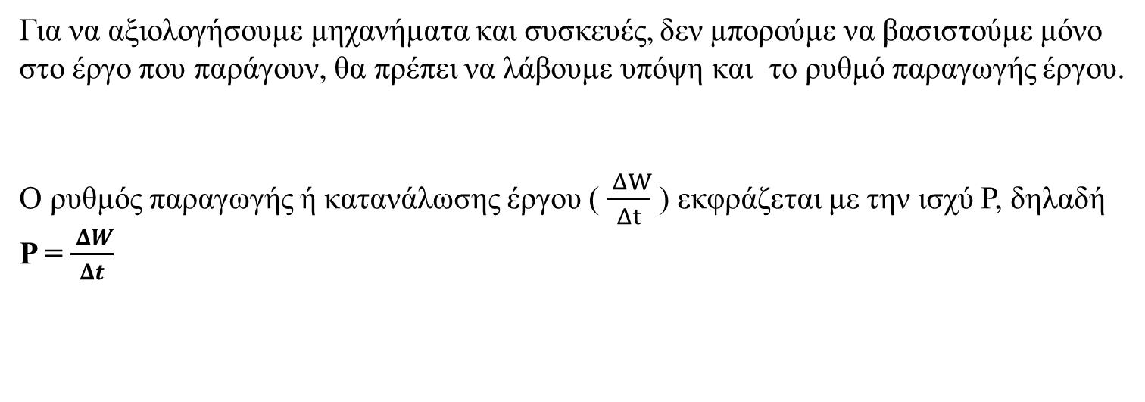
Ρυθμοί έργου (σελ.196 – 197)
Για να αξιολογήσουμε μηχανήματα και συσκευές, δεν μπορούμε να βασιστούμε μόνο στο έργο που παράγουν, θα πρέπει να λάβουμε υπόψη και το ρυθμό παραγωγής έργου.
Ο ρυθμός παραγωγής ή κατανάλωσης έργου ( $\frac{ ΔW}{Δt}$ ) εκφράζεται με την ισχύ P, δηλαδή P = $\frac{ ΔW}{Δt}$

Slide 9
Έργο και ενέργεια: οι δύο όψεις του ίδιου νομίσματος (σελ. 201-205)
Η ενέργεια δεν παράγεται από το μηδέν ούτε εξαφανίζεται.
Μπορεί μόνο να μετατραπεί από μία μορφή σε μια άλλη.

Slide 10
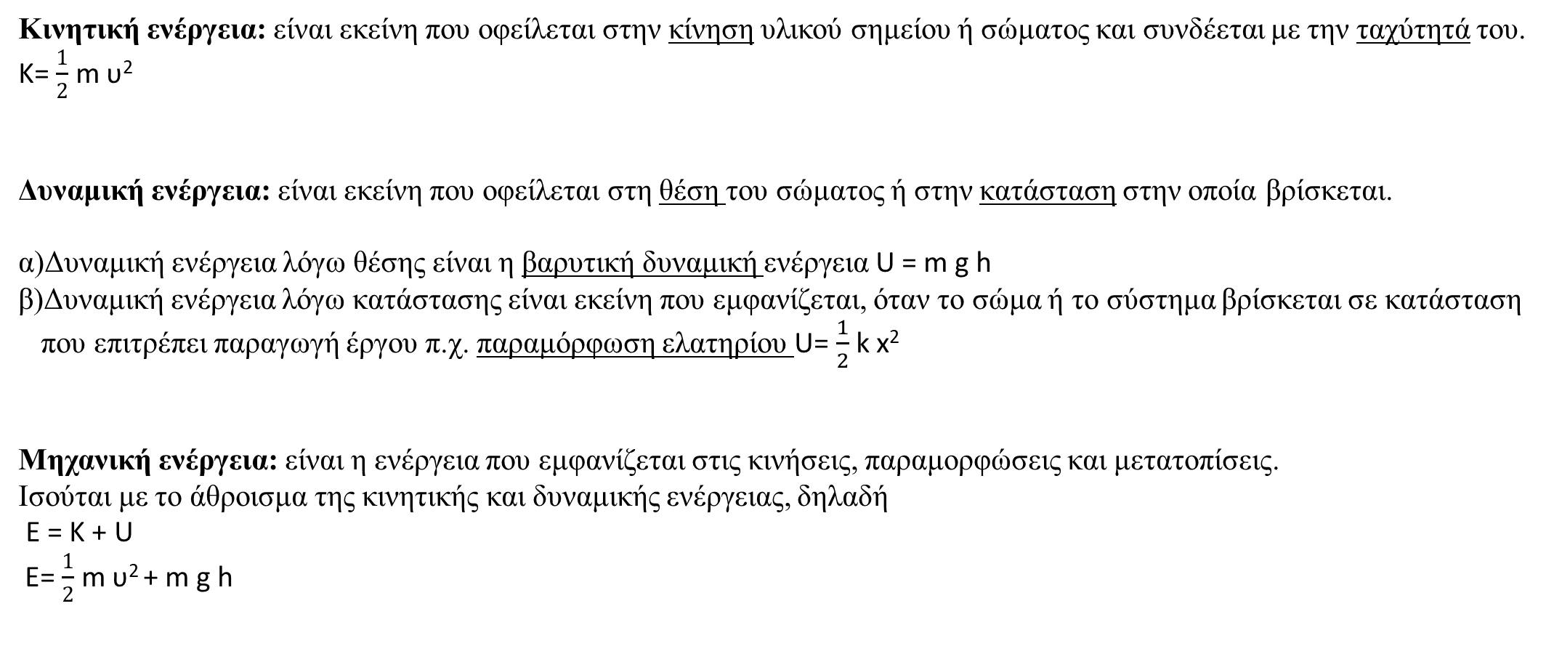
Τα πιο γνωστά είδη ενέργειας
Κινητική ενέργεια: είναι εκείνη που οφείλεται στην κίνηση υλικού σημείου ή σώματος και συνδέεται με την ταχύτητά του.
K= $\frac{1}{2}$ m υ²
Δυναμική ενέργεια: είναι εκείνη που οφείλεται στη θέση του σώματος ή στην κατάσταση στην οποία βρίσκεται.
α)Δυναμική ενέργεια λόγω θέσης είναι η βαρυτική δυναμική ενέργεια U = m g h
β)Δυναμική ενέργεια λόγω κατάστασης είναι εκείνη που εμφανίζεται, όταν το σώμα ή το σύστημα βρίσκεται σε κατάσταση
που επιτρέπει παραγωγή έργου π.χ. παραμόρφωση ελατηρίου U= $\frac{1}{2}$ k x²
Μηχανική ενέργεια: είναι η ενέργεια που εμφανίζεται στις κινήσεις, παραμορφώσεις και μετατοπίσεις.
Ισούται με το άθροισμα της κινητικής και δυναμικής ενέργειας, δηλαδή
E = Κ + U
Ε= $\frac{1}{2}$ m υ² + m g h

Slide 11
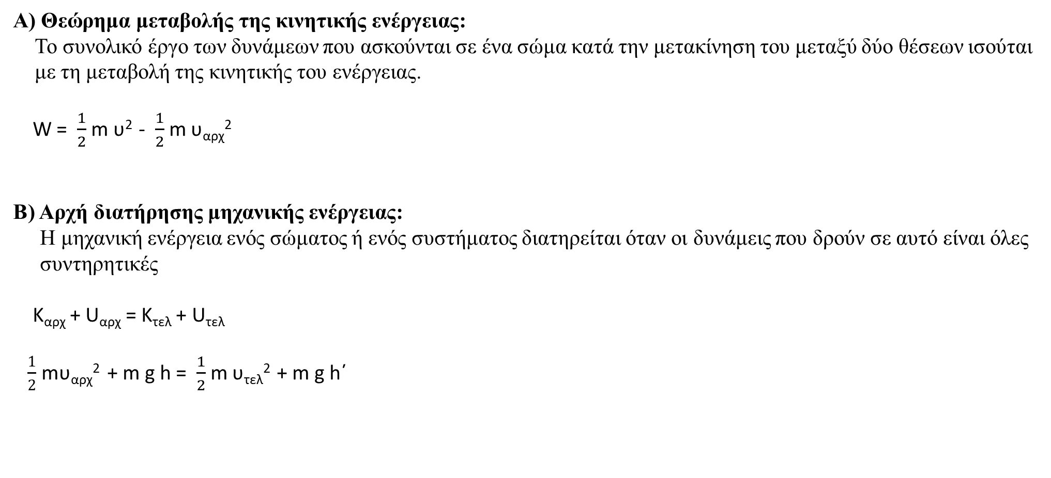
Θεωρήματα
Α) Θεώρημα μεταβολής της κινητικής ενέργειας:
Το συνολικό έργο των δυνάμεων που ασκούνται σε ένα σώμα κατά την μετακίνηση του μεταξύ δύο θέσεων ισούται
με τη μεταβολή της κινητικής του ενέργειας.
W = $\frac{1}{2}$ m υ² - $\frac{1}{2}$ m υ_{αρχ}²
Β) Αρχή διατήρησης μηχανικής ενέργειας:
Η μηχανική ενέργεια ενός σώματος ή ενός συστήματος διατηρείται όταν οι δυνάμεις που δρούν σε αυτό είναι όλες
συντηρητικές
Κ_{αρχ} + U_{αρχ} = Κ_{τελ} + U_{τελ}
$\frac{1}{2}$ mυ_{αρχ}² + m g h = $\frac{1}{2}$ m υ_{τελ}² + m g h΄

